Slide 1
Stream выражения

Slide 2
Рассматриваемые вопросы
Понятие Stream
Иерархия интрефейсов и методы Stream
Как получить Stream
Операции со Stream
Примеры

Slide 3
Понятие Stream
Stream API — API для работы со структурами данных в функциональном стиле.
Stream API — это по своей сути поток данных. Сам термин "поток" довольно размыт в программировании в целом и в Java в частности.
Stream API позволяет писать существенно короче то, что раньше занимало много строк кода, а именно — упростить работу с наборами данных, например, операции фильтрации, сортировки и другие манипуляции с данными.

Slide 4
Понятие Stream
“Трубопровод” для обработки данных
Содержит последовательность объектов
Работает с источниками данных: массивы и коллеции
Не хранит данные в себе
Это не InputSream/OutputStream!

Slide 5
BaseStream
В основе Stream API лежит интерфейс BaseStream. Его полное определение:
Здесь параметр T означает тип данных в потоке, а S - тип потока, который наследуется от интерфейса BaseStream.
BaseStream определяет базовый функционал для работы с потоками, которые реализуется через его методы:
void close(): закрывает поток
boolean isParallel(): возвращает true, если поток является параллельным
Iterator<Т> iterator(): возвращает ссылку на итератор потока
S parallel(): возвращает параллельный поток (параллельные потоки могут задействовать несколько ядер процессора в многоядерных архитектурах)
S sequential(): возвращает последовательный поток
S unordered(): возвращает неупорядоченный поток
interface BaseStream<T , S extends BaseStream<T , S>>

Slide 6
Иерархия стримов
При работе с потоками, которые представляют определенный примитивный тип - double, int, long проще использовать интерфейсы DoubleStream, IntStream, LongStream.
Но в большинстве случаев, как правило, работа происходит с более сложными данными, для которых предназначен интерфейс Stream<T>.

Slide 7
Stream API
Несмотря на то, что все эти операции позволяют взаимодействовать с потоком как неким набором данных наподобие коллекции, важно понимать отличие коллекций от потоков:
Потоки не хранят элементы. Элементы, используемые в потоках, могут храниться в коллекции, либо при необходимости могут быть напрямую сгенерированы.
Операции с потоками не изменяют источника данных. Операции с потоками лишь возвращают новый поток с результатами этих операций.
Для потоков характерно отложенное выполнение. То есть выполнение всех операций с потоком происходит лишь тогда, когда выполняется терминальная операция и возвращается конкретный результат, а не новый поток.

Slide 8
Способы создания стримов
Способ создания стрима | Шаблон создания | Пример
1. Классический: Создание стрима из коллекции | collection.stream() collection.parallelStream() | Collection<String> collection = Arrays.asList("a1", "a2", "a3"); Stream<String> streamFromCollection = collection.stream();
2. Создание стрима из значений | Stream.of(значение1,… значениеN) | Stream<String> streamFromValues = Stream.of("a1", "a2", "a3");
3. Создание стрима из массива | Arrays.stream(массив) | String[] array = {"a1","a2","a3"}; Stream<String> streamFromArrays = Arrays.stream(array);
4. Создание стрима из файла (каждая строка в файле будет отдельным элементом в стриме) | Files.lines(путь_к_файлу) | Stream<String> streamFromFiles = Files.lines(Paths.get("file.txt"))
5. Создание стрима из строки | «строка».chars() | IntStream streamFromString = "123".chars()

Slide 9
Операции со Stream
Операции (методы) Stream можно разделить на две группы:
1. промежуточные (intermediate) – производят другую Stream и используются для создания цепочки действий над объектами
2. заключительные (terminal) – побуждают к выполнению промежуточных операция и производят конечный результат обработки объектов

Slide 10
Особенности Stream
1. Обработка не начнётся до тех пор, пока не будет вызван терминальный оператор.
list.stream().filter(x -> x > 100);
не возьмёт ни единого элемента из списка
2. Стрим после обработки нельзя переиспользовать.
Stream<String> stream = list.stream();
stream.forEach(System.out::println);
stream.filter(s -> s.contains("Stream API"));
stream.forEach(System.out::println);

Slide 11
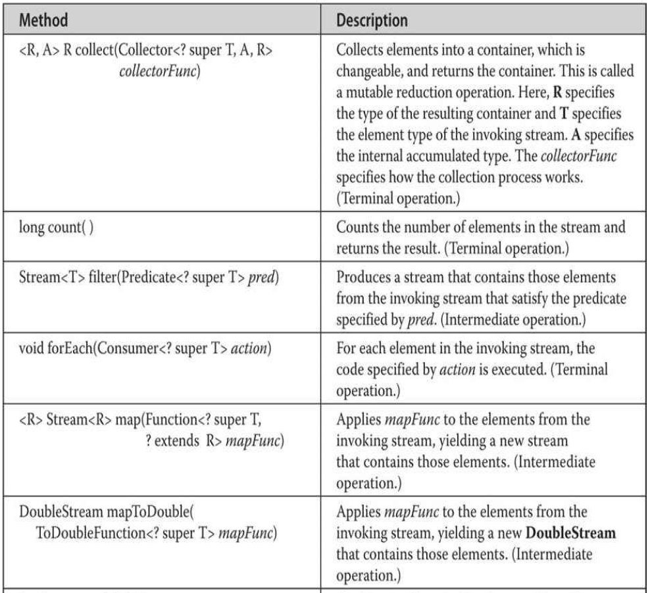
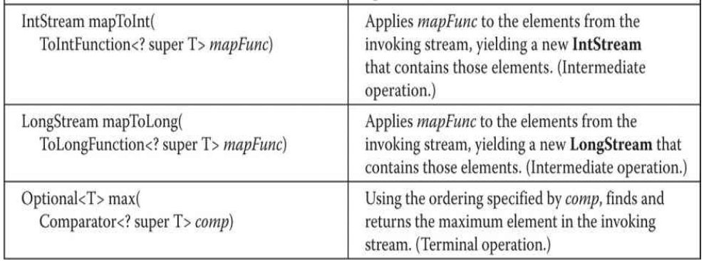
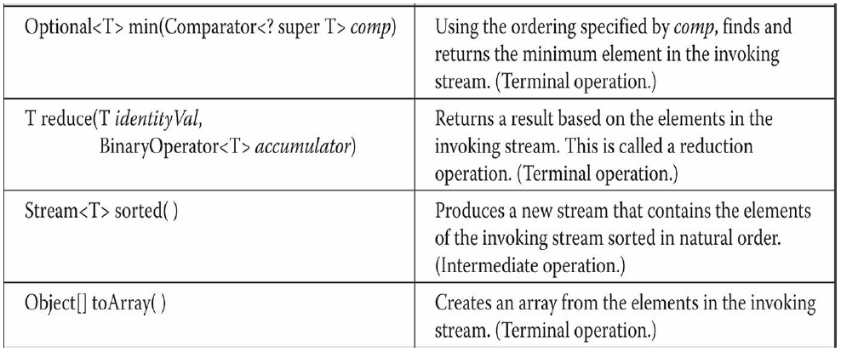
Операции со Stream

Slide 12
Пример работы со Stream
При работа со Stream довольно часто используются lambda выражения и ссылки на методы:
public static void main(String[] args) {
long count = Stream
.generate(() -> new Random().nextInt(255))
.limit(100)
.filter(intValue -> intValue != 0)
.map(intValue -> (char) intValue.intValue())
.peek(System.out::print)
.count(); //завершающая операция
System.out.println(count);
}

Slide 13

Вопросы
Notes:
Call a subclass method with superclass reference
Compiler error
Subclass methods are not superclass methods

